Slide 1

SECTOR ELECTRICIDAD | NIVEL 3° MEDIO
MÓDULO 4
MANTENIMIENTO DE MÁQUINAS, EQUIPOS
Y SISTEMAS ELÉCTRICOS
  En estos documentos se utilizarán de manera inclusiva términos como: el estudiante, el docente, el compañero u otras palabras equivalentes y sus respectivos plurales, es decir, con ellas, se hace referencia tanto a hombres como a mujeres.

Slide 2

MÓDULO 4 | | MANTENIMIENTO DE MÁQUINAS, EQUIPOS Y SISTEMAS ELÉCTRICOS
ACTIVIDAD 3
INSTRUMENTACIÓN

Slide 3



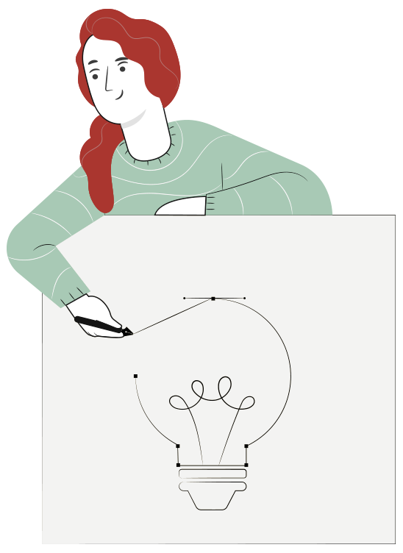
METODOLOGÍA SELECCIONADA
APRENDIZAJE ESPERADO
Estaciones
de trabajo
Mide magnitudes y variables eléctricas de equipos y sistemas eléctricos, para determinar estados de funcionamiento anormales, de acuerdo a las especificaciones técnicas o las pautas de mantenimiento, considerando la normativa vigente.
Utiliza las herramientas aptas para el mantenimiento correctivo de equipos y sistemas eléctricos, de acuerdo a las recomendaciones y a las especificaciones técnicas de los fabricantes.

Slide 4

3
MENÚ DE LA ACTIVIDAD
INSTRUMENTACIÓN
1
Actividad de “Conocimientos Previos”
Introducción - Instrumentación
Efectos de la electricidad sobre
el cuerpo humano
Principios eléctricos para la mantención
Osciloscopio
Instrumentación
Amperímetro
Voltímetro
Actividad ¿Cuánto hemos aprendido?
Instrumentación
Multitester
Megger
2
3
4
5
6

Slide 5

3
ACTIVIDAD
CONOCIMIENTOS PREVIOS
INSTRUMENTACIÓN
¡Ahora veamos cómo lo que ya has aprendido refuerza y mejora lo que estás a punto de aprender!

Slide 6

INTRODUCCIÓN
INSTRUMENTACIÓN
Para realizar una adecuada mantención será necesario realizar mediciones de las variables de interés, que en electricidad principalmente son la corriente, el voltaje y la resistividad.
Se debe tener en cuenta que muchas veces que se realizarán mediciones de parámetros eléctricos, se trabajará con circuitos energizados a 220 volt, 380 volt, 400 volt o incluso voltajes superiores.
Es importante comprender que se debe tener la máxima precaución al trabajar con circuitos energizados puesto que nuestro cuerpo, nuestro organismo, es conductor de electricidad y al ser expuesto a un voltaje circulará una corriente a través de nosotros y esta corriente puede
llegar a ser letal.

Slide 7
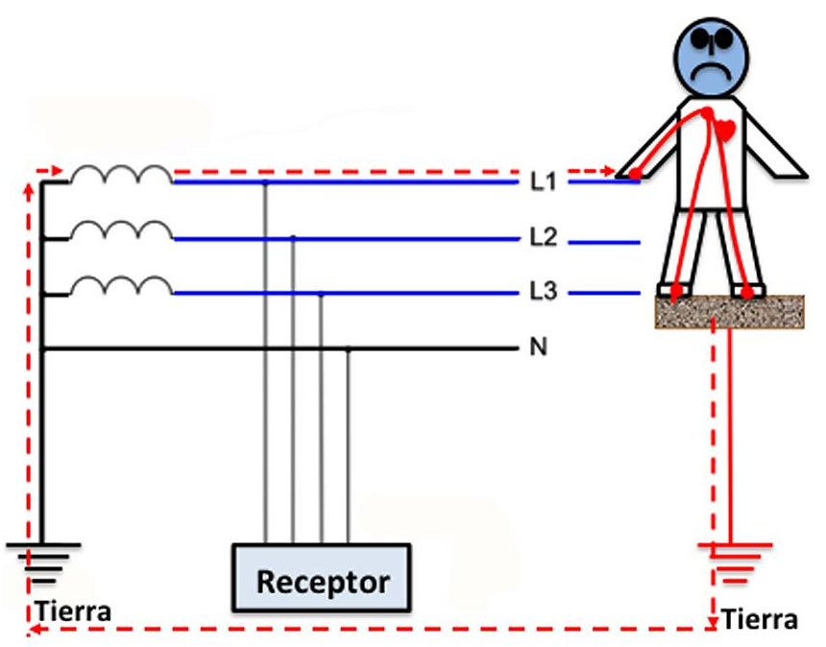
INSTRUMENTACIÓN
EFECTOS DE LA ELECTRICIDAD SOBRE
EL CUERPO HUMANO
Cuando alguna parte o partes del cuerpo humano entran en contacto con dos puntos u objetos entre los que existe una diferencia de potencial (voltaje), se establece el paso de una corriente eléctrica a través del cuerpo que puede producir efectos muy diversos, desde un leve cosquilleo hasta la muerte. Esto se conoce como choque eléctrico.
L1
L2
L3
N
Tierra
Receptor
Tierra

Slide 8
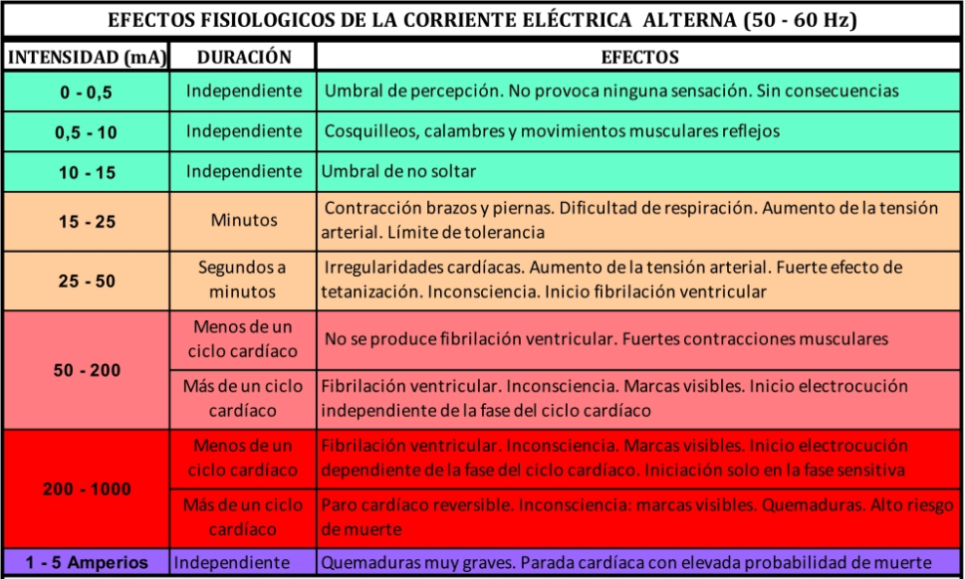
INSTRUMENTACIÓN
EFECTOS DE LA ELECTRICIDAD SOBRE
EL CUERPO HUMANO
En general, cuánto mayor es la intensidad y/o el tiempo en que circula corriente por nuestro cuerpo, más graves son las consecuencias.
La tabla siguiente muestra los efectos generados en función de la intensidad y el tiempo de exposición, en un adulto de más de 50 kg de peso, suponiendo que los puntos de contacto son dos extremidades.

Slide 9

INSTRUMENTACIÓN
EFECTOS DE LA ELECTRICIDAD SOBRE
EL CUERPO HUMANO
Es importante entender que se necesitan milésimas de amperios para producir daños irreparables.
La electrocución puede ocurrir si no tomamos todas las precauciones necesarias para trabajar con electricidad.
Podemos interiorizarnos más en cuáles son estas precauciones ingresando a alguna mutual de seguridad como son:
  - Asociación Chilena de Seguridad (ACHS)
  - Mutual
  - Instituto de Seguridad del Trabajo (IST)

Slide 10


INSTRUMENTACIÓN
EFECTOS DE LA ELECTRICIDAD SOBRE
EL CUERPO HUMANO
Investiga con tu equipo:
¿Cómo se pueden evitar los riesgos de choques eléctricos?

Slide 11


INSTRUMENTACIÓN
EFECTOS DE LA ELECTRICIDAD SOBRE
EL CUERPO HUMANO
AHORA MIREN ESTE VIDEO
https://www.youtube.com/watch?v=2NrR-DKBZ30
y construyan un esquema que les permita recordar las acciones que les mantendrán seguros al trabajar con electricidad.
Notes:
https://www.youtube.com/watch?v=2NrR-DKBZ30

Slide 12
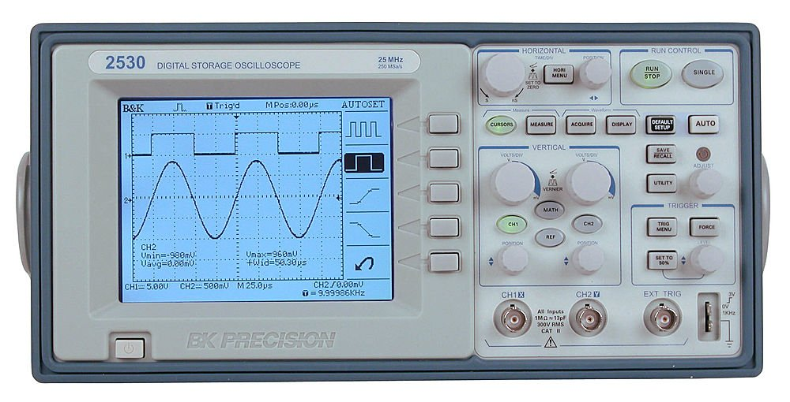
PRINCIPIOS ELÉCTRICOS PARA LA MANTENCIÓN
OSCILOSCOPIO:
Un osciloscopio es un instrumento de visualización electrónico para la representación gráfica de señales eléctricas que pueden variar en el tiempo. Es muy usado en electrónica.

Slide 13
PRINCIPIOS ELÉCTRICOS PARA LA MANTENCIÓN
OSCILOSCOPIO:
Los osciloscopios son de los instrumentos más versátiles que existen y lo utilizan desde técnicos de reparación de televisores a médicos. Un osciloscopio puede medir un gran número de fenómenos.
El gráfico de un osciloscopio puede revelar información importante:
  Señales de tensión cuando operan según lo previsto.
  Anomalías de señal.
  La frecuencia calculada de una señal oscilante y cualquier variación en la frecuencia.
  Si la señal tiene ruido y los cambios en el ruido.

Slide 14
PRINCIPIOS ELÉCTRICOS PARA LA MANTENCIÓN
¿Qué podemos hacer con un osciloscopio?
  Determinar directamente el periodo y el voltaje de una señal.
  Determinar indirectamente la frecuencia de una señal.
  Determinar que parte de la señal es
  DC y cual AC.
  Localizar averías en un circuito.
  Medir la fase entre dos señales.
  Determinar que parte de la señal es ruido y como varia este en el tiempo.

Slide 15
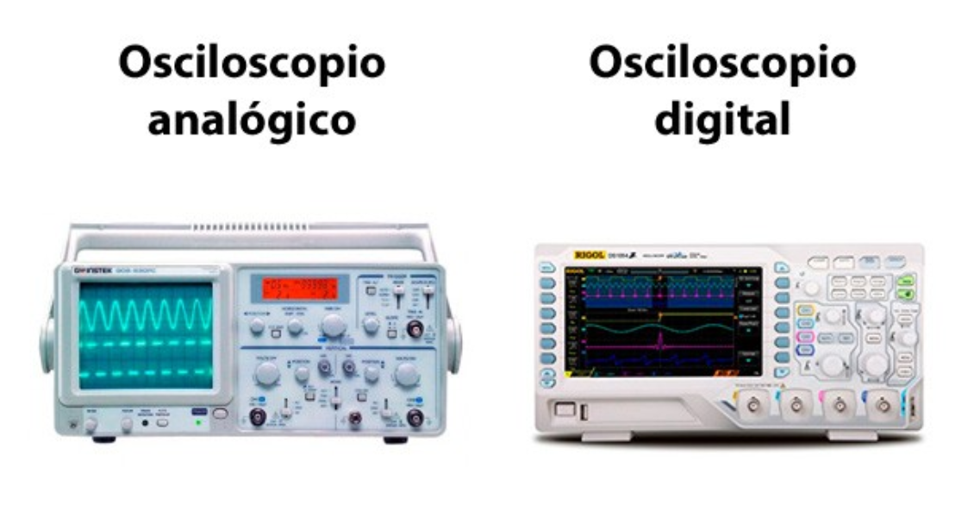
PRINCIPIOS ELÉCTRICOS PARA LA MANTENCIÓN
OSCILOSCOPIO:
  Existen osciloscopio análogos y digitales.
Osciloscopio analógico
Osciloscopio digital

Slide 16
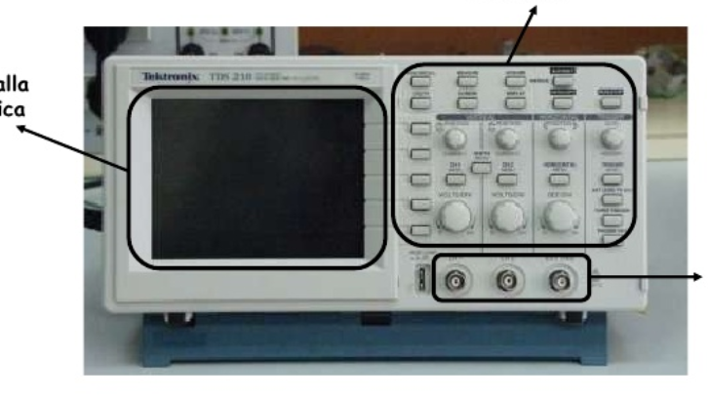
PRINCIPIOS ELÉCTRICOS PARA LA MANTENCIÓN
OSCILOSCOPIO:
  ¿Qué controles posee un osciloscopio típico?
Botonera
Pantalla Gráfica
Canales

Slide 17
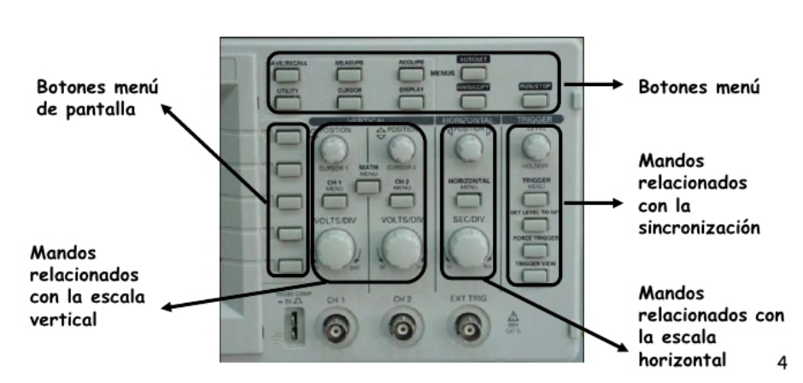
PRINCIPIOS ELÉCTRICOS PARA LA MANTENCIÓN
OSCILOSCOPIO:
  ¿Qué controles posee un osciloscopio típico?
Botones menú de pantalla
Botones menú
Mandos relacionados con la sincronización
Mandos relacionados con la escala vertical
Mandos relacionados con la escala horizontal

Slide 18
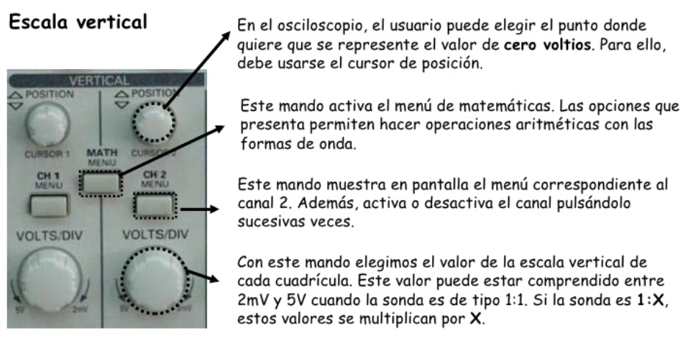
PRINCIPIOS ELÉCTRICOS PARA LA MANTENCIÓN
OSCILOSCOPIO
  ¿Qué controles posee un osciloscopio típico?
ESCALA VERTICAL

Slide 19
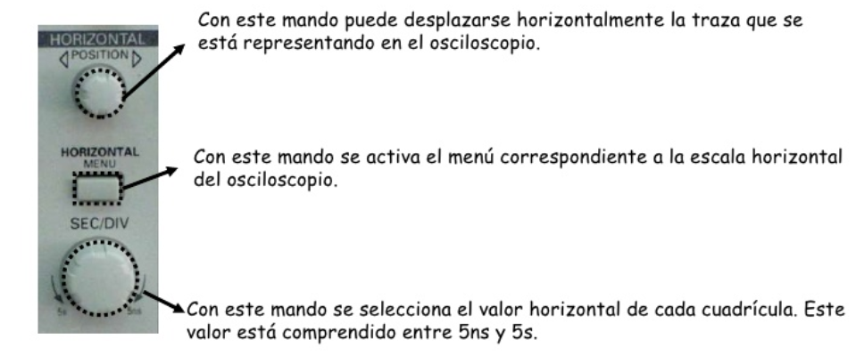
PRINCIPIOS ELÉCTRICOS PARA LA MANTENCIÓN
OSCILOSCOPIO
  ¿Qué controles posee un osciloscopio típico?
ESCALA HORIZONTAL

Slide 20
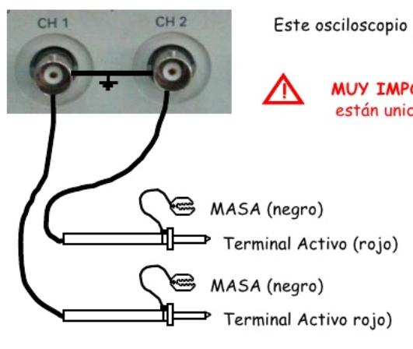

PRINCIPIOS ELÉCTRICOS PARA LA MANTENCIÓN
OSCILOSCOPIO
  ¿Qué controles posee un osciloscopio típico?
SONDAS
Este osciloscopio tiene 2 canales CH1 y CH2.
Muy importante, las masas de ambos canales están unida, es decir, comparten la misma masa.
MASA (negro)
Los dos cocodrilos deben conectarse en el mismo punto del circuito ya que de lo contrario
cortocircuitarían los elementos que existiesen entre ellos.
Terminal Activo (rojo)
MASA (negro)
Terminal Activo (rojo)

Slide 21


PRINCIPIOS ELÉCTRICOS PARA LA MANTENCIÓN
OSCILOSCOPIO
Para visualizar de mejor forma los componentes de un osciloscopio veamos el siguiente video:
https://www.youtube.com/watch?v=eaCGWRiaMUo

Slide 22
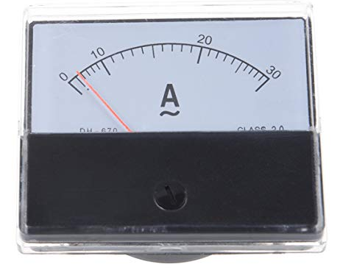
INSTRUMENTACIÓN
AMPERÍMETRO:
Un amperímetro es un instrumento de medición que se utiliza para medir la corriente eléctrica que pasa por un circuito.
Según su construcción y mecanismo de funcionamiento, los amperímetros se dividen en los siguientes tipos:
Amperímetros analógicos :
El funcionamiento de este tipo de amperímetros está basado en la aguja indicadora, la cual se detiene de manera analógica en el valor que se mida de la corriente en un circuito.

Slide 23
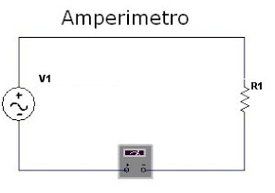
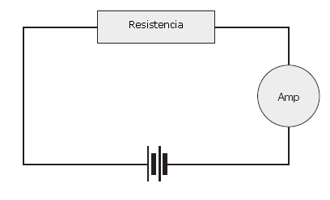
INSTRUMENTACIÓN
AMPERÍMETRO ANALÓGICO:
Para conectar un amperímetro analógico en un circuito eléctrico, es necesario primero abrir el circuito y colocar el amperímetro para que la corriente circule a través de este. Este procedimiento se llama conexión en serie.

Slide 24
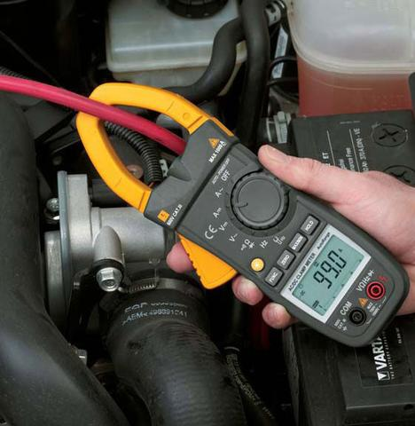
INSTRUMENTACIÓN
AMPERÍMETRO DIGITAL:
Amperímetros digitales :
En este caso, la medición se ve a través de una pantalla digital con valores numéricos, centésimas incluidas en varios casos.
Los amperímetros digitales se pueden conectar en serie, al igual que los amperímetros analógicos o también, si se trata de un amperímetro de tenaza, se puede medir la corriente sin necesidad de abrir el circuito.

Slide 25
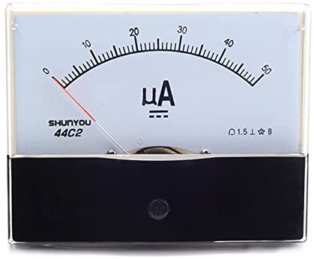
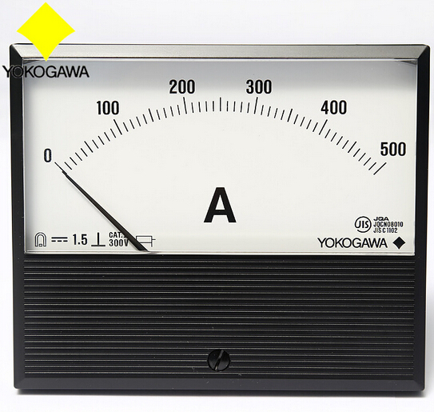
INSTRUMENTACIÓN
AMPERÍMETRO
Es importante considerar que tanto los amperímetros análogos como digitales usan diferentes escalas de medición y cuando no se tiene una estimación de cuanta corriente circula por el circuito, lo recomendable es ir de la escala mayor a la menor, hasta que el instrumento arroje una medición.

Slide 26
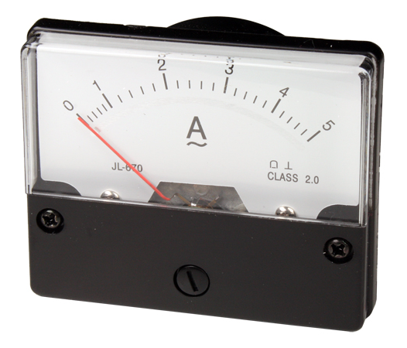
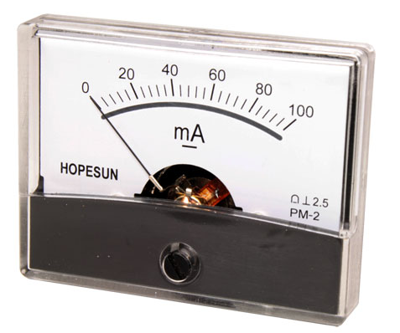
INSTRUMENTACIÓN
AMPERÍMETRO
También debemos considerar que los amperímetros discriminan entre corriente alterna y corriente continua.

Slide 27
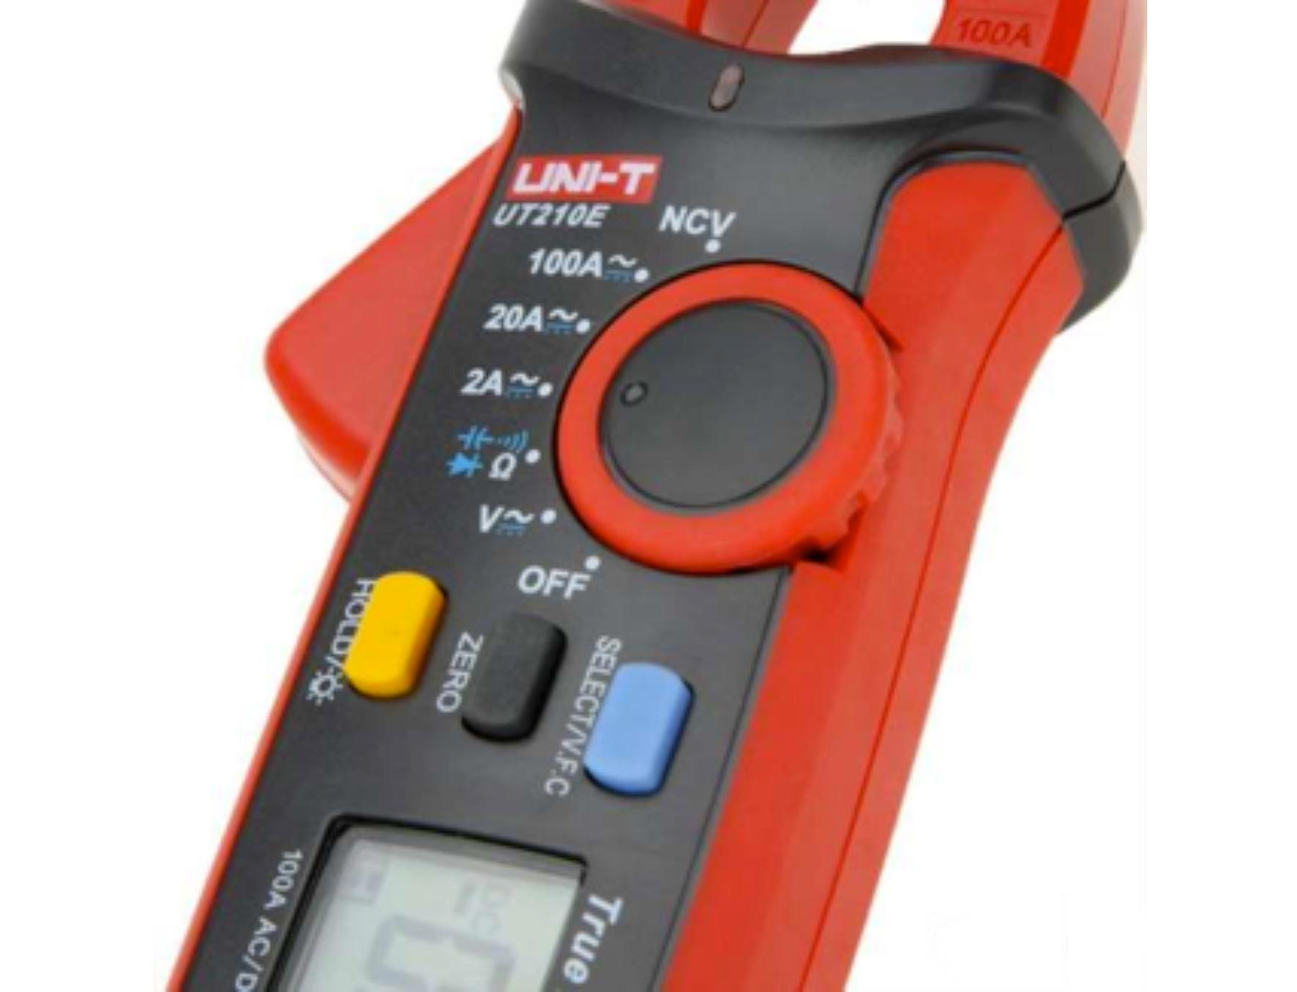
INSTRUMENTACIÓN
AMPERÍMETRO
En el caso de los amperímetros digitales podemos cambiar la escala mediante un selector que poseen la mayoría de los instrumentos.
También se puede apreciar que los amperímetros de tenaza, por lo general, pueden realizar otro tipo de mediciones aparte de la corriente.

Slide 28
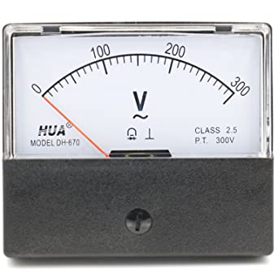
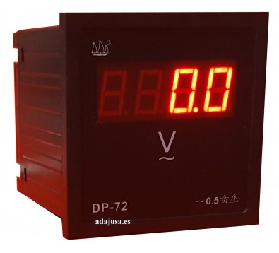
INSTRUMENTACIÓN
VOLTÍMETRO:
Un voltímetro es un instrumento de medición que se utiliza para medir la diferencia de potencial eléctrico, también conocido como voltaje, entre dos puntos en un circuito eléctrico.
Al igual que los amperímetros podemos encontrar voltímetros análogos y digitales.

Slide 29
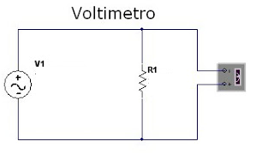
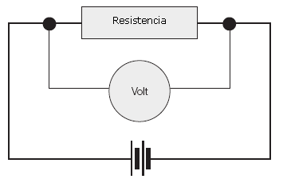
INSTRUMENTACIÓN
VOLTÍMETRO:
Para conectar un voltímetro analógico o digital en un circuito eléctrico, NO es necesario abrir el circuito. Simplemente se colocan las tenazas del voltímetro en los nodos o puntos donde se desea medir la diferencia de potencial. Este procedimiento se llama conexión en paralelo.

Slide 30
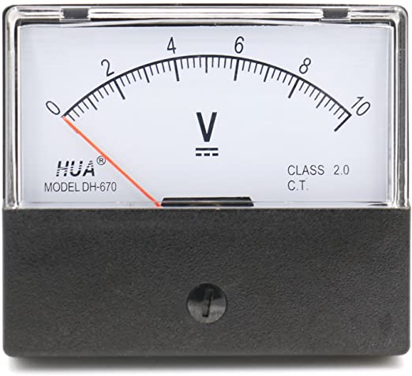
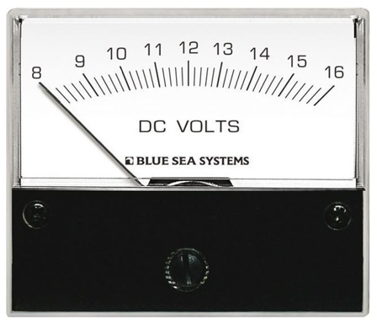
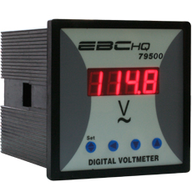
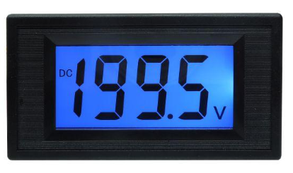
INSTRUMENTACIÓN
VOLTÍMETRO:
En el caso de los voltímetros, tanto análogo como digitales, también se debe tomar en cuanta la escala y si su diseño es para medir voltaje AC o CC.

Slide 31
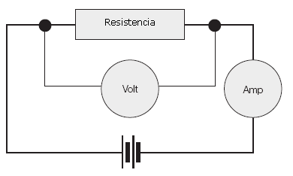

INSTRUMENTACIÓN
VOLTÍMETRO:
Entonces si deseamos medir corriente y voltaje en un circuito debemos considerar que la corriente se mide en serie y el voltaje se mide en paralelo.
Mantener esto presente para que en el laboratorio no se terminen quemando los amperímetros por conectarlos en paralelo.

Slide 32
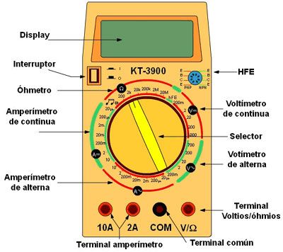
INSTRUMENTACIÓN
MULTITESTER O MULTÍMETRO:
Un multímetro es un instrumento que permite medir directamente magnitudes eléctricas activas como corrientes y diferencia de potenciales o pasivas como resistencias, capacidades y otras. Las medidas pueden realizarse para corriente continua o alterna.
Entonces como podemos apreciar, el multímetro reúne lo mejor de ambos mundos.
Display
Interruptor
HFE
Óhmetro
Voltímetro
de continua
Amperímetro
de continua
Selector
Voltímetro
de alterna
Amperímetro
de alterna
Terminal
Voltios/ ohmios
Terminal y amperímetro
Terminal común

Slide 33
INSTRUMENTACIÓN
MULTITESTER O MULTÍMETRO:
Si bien debemos considerar que los multímetros cumplen múltiples funciones, para medir corriente o medir voltaje, se deben tener las mismos consideraciones que para los amperímetros y voltímetros.

Slide 34
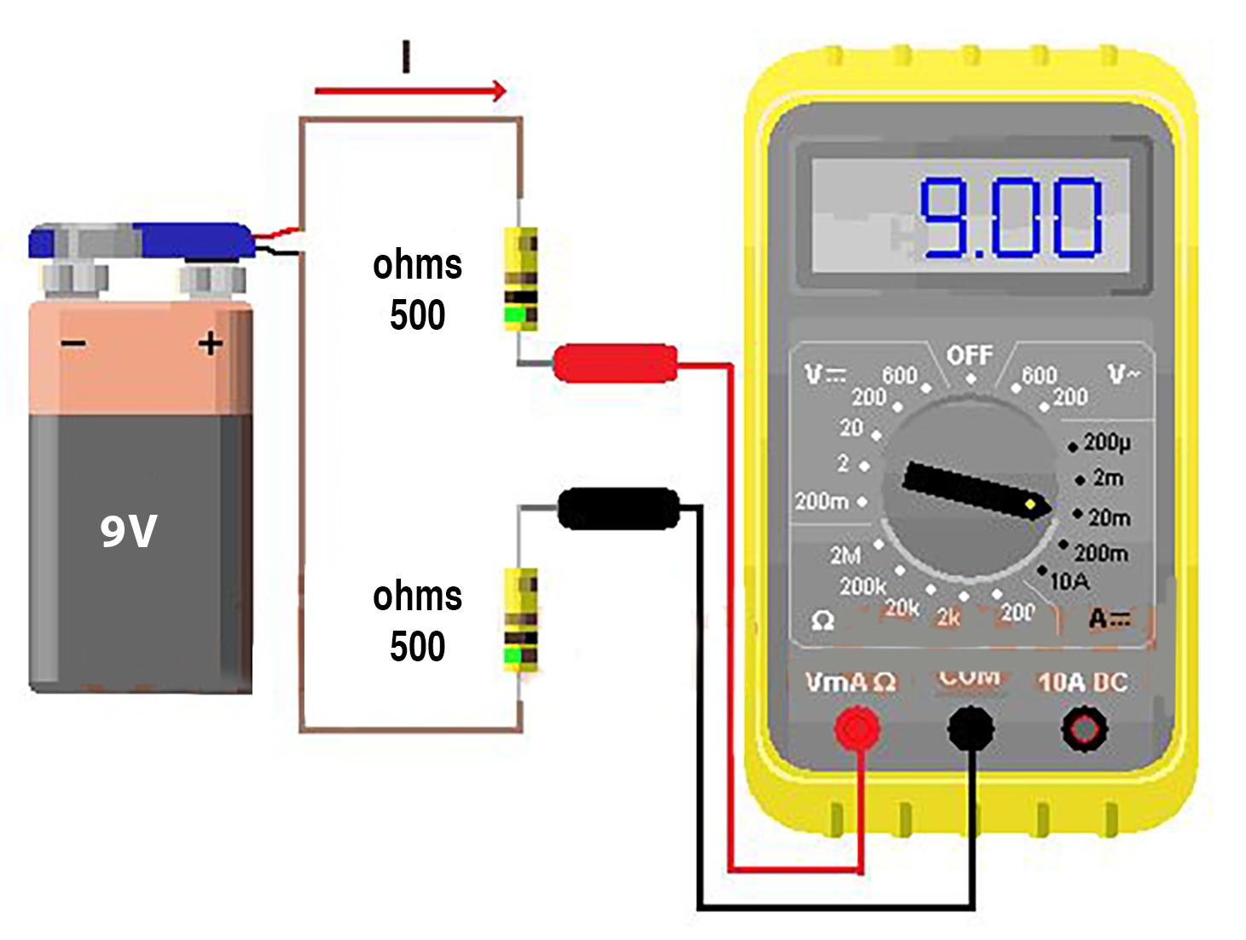
INSTRUMENTACIÓN
MULTITESTER O MULTÍMETRO:
Si deseamos medir corriente con un multímetro, debemos conectar el instrumento en serie (al menos que sea un multímetro de tenaza).

Slide 35
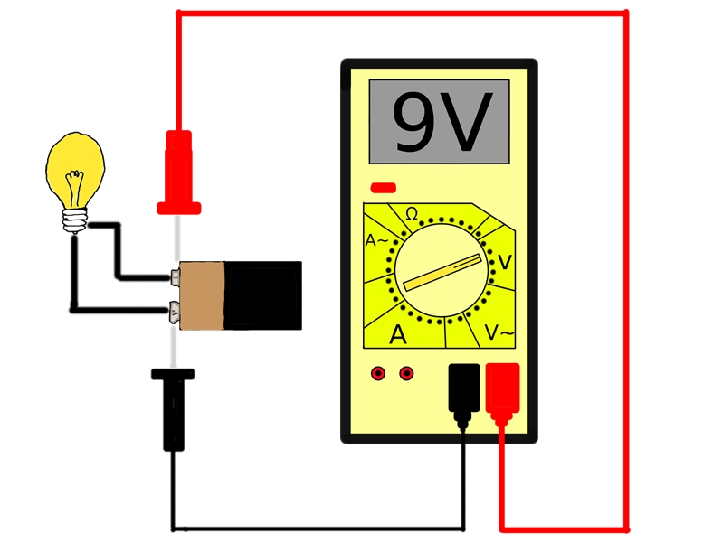
INSTRUMENTACIÓN
MULTITESTER O MULTÍMETRO:
Si deseamos medir voltaje con un multímetro, entonces debemos conectar las pinzas de nuestro instrumento
en paralelo.

Slide 36
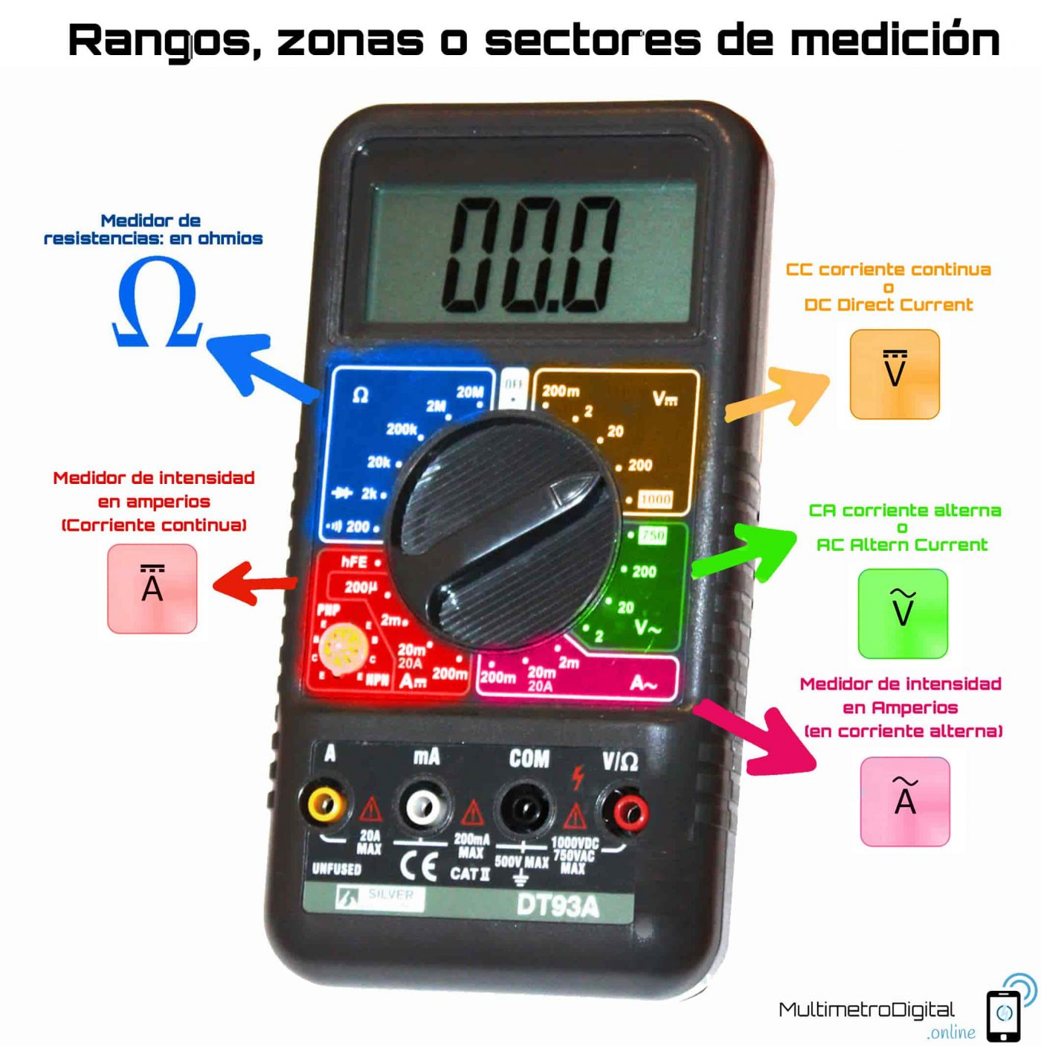
INSTRUMENTACIÓN
MULTITESTER O MULTÍMETRO:
Además, aparte de poder medir corriente y voltaje los multímetros pueden medir otras variables.
La cantidad de variables, así como la escala de medición de cada variable depende de la compañía que fabrica cada multímetro.

Slide 37
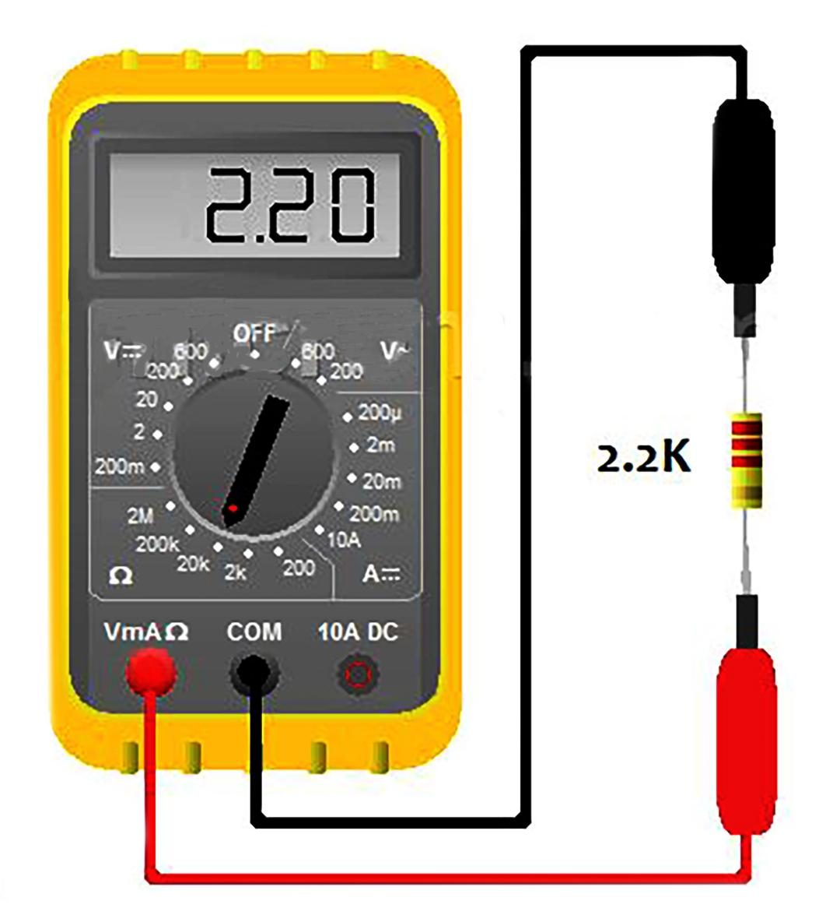
INSTRUMENTACIÓN
MULTITESTER O MULTÍMETRO:
Si deseamos medir resistividad, debemos medir la resistencia de forma aislada.

Slide 38
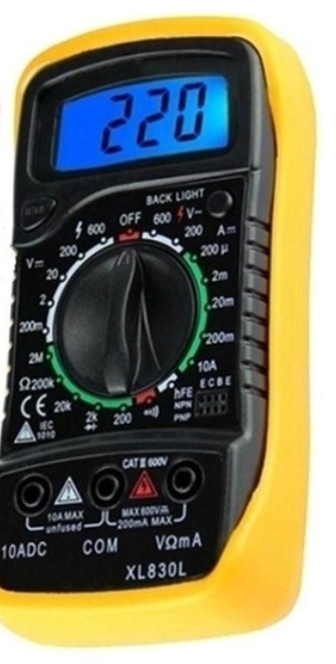
INSTRUMENTACIÓN
MULTITESTER O MULTÍMETRO:
Pregunta:
Supongamos que estamos midiendo corriente y voltaje alterno con nuestro multitester de tenaza, en un sistema monofásico.
Si el voltaje del circuito es 220 Volt y la resistencia equivalente es de 25.000 ohm, calcular la corriente.
La respuesta es 0,0088 amperes.
Muchas veces podemos encontrar expresado el amperaje o el voltaje mediante prefijos que multiplican o dividen por mil el valor unitario.

Slide 39
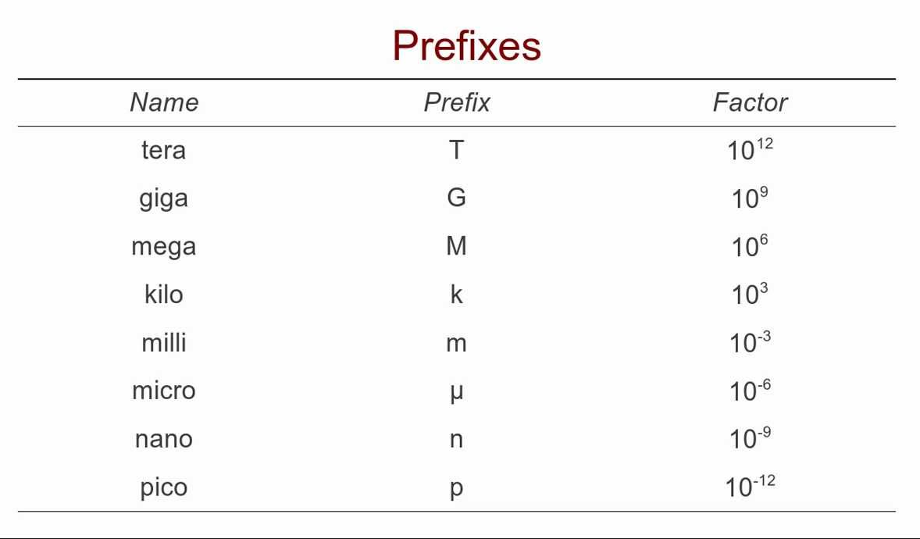
INSTRUMENTACIÓN
MULTITESTER O MULTÍMETRO:
Este mismo resultado: 0,0088 [A], puede ser expresado como 8,8 [mA] y el resultado es el mismo sin embargo en el segundo caso usamos el prefijo [m] de milésima.
Es importante conocer los prefijos del sistema internacional (SI), puesto que en muchos instrumentos de medición las escalas están expresadas con prefijos.
Algunos de los prefijos mas utilizados son los que se muestran en la tabla.

Slide 40
INSTRUMENTACIÓN
MULTITESTER O MULTÍMETRO:
Exprese el siguiente resultado usando los prefijos mili, micro y nano.
0,0000025 [A]
Exprese el siguiente resultado en kilo, mega y giga
500.000 [V]
Sin prefijo |  | Con prefijo
0,0000025 | A | 0,0025 | [mA]
0,0000025 | A | 2,5 | [uA]
0,0000025 | A | 2500 | [nA]
Sin prefijo |  | Con prefijo
500.000 | V | 500 | [kV]
500.000 | V | 0,5 | [MV]
500.000 | V | 0,0005 | [GV]

Slide 41
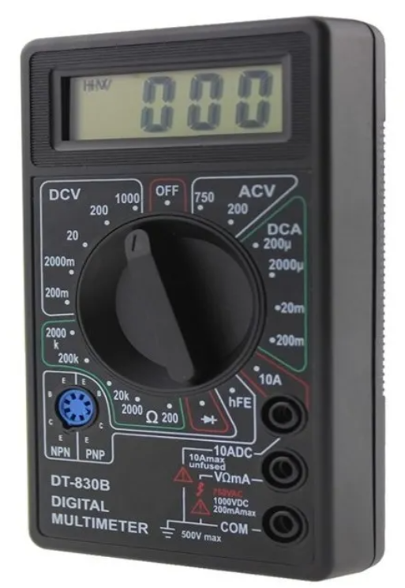
INSTRUMENTACIÓN
MULTITESTER O MULTÍMETRO:
Es muy importante conocer y dominar los prefijos en electricidad, puesto que la mayoría de los instrumentos denominan sus escalas en prefijos.
¿Cuántos prefijos se encuentran en el siguiente multímetro?
Respuesta: 9 prefijos

Slide 42
INSTRUMENTACIÓN
MEGGER
¿Qué es un Megger?
  El Megger, o en realidad Megohmetro, por su nombre genérico, es un instrumento que sirve para medir la resistencia de aislamiento de: cables y bobinados; puede ser respecto a tierra o entre fases.
El aislamiento se emplea en los cables de conexión, en los mecanismos de seccionamiento y protección, y en los generadores o motores. Este aislamiento se lleva a cabo con materiales que poseen una gran resistencia eléctrica, con el fin de limitar lo máximo posible la circulación de corriente por el exterior de los conductores.

Slide 43
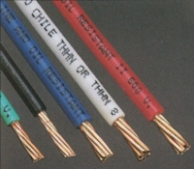
INSTRUMENTACIÓN
MEGGER
Los aislamientos de los conductores eléctricos ya comienzan a deteriorarse una vez que son fabricados, esto repercute de manera importante en el rendimiento. Cuando se encuentran instalados en lugares con condiciones adversas, como los afectados por temperaturas altas o bajas, o los que están rodeados de un ambiente químico contaminado, entonces el deterioro se acelera de forma notable y su vida útil se queda mermada.
Esto implica que no se puede asegurar la seguridad ante un contacto directo o indirecto, junto con el riesgo de incendio o explosión.

Slide 44
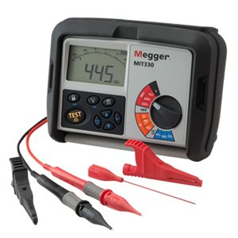
INSTRUMENTACIÓN
MEGGER
Para hacer un test de resistencia de aislamiento es necesario un megger o megóhmetro que nos permita medir la resistencia de un aislamiento determinado. El nombre se debe a que la medida que se obtiene son MΩ. Su principio de funcionamiento se basa en la ley de Ohm: R= V/I
Se genera una tensión conocida y estable de entre 125 V y 10.000 V en corriente continua sobre el conductor cuyo aislamiento se quiere medir. Se mide la corriente que circula y se obtiene la resistencia según la fórmula antes indicada. El valor obtenido, indicado en MΩ, indica la entereza de nuestro aislamiento. La corriente se denomina corriente de fuga.

Slide 45
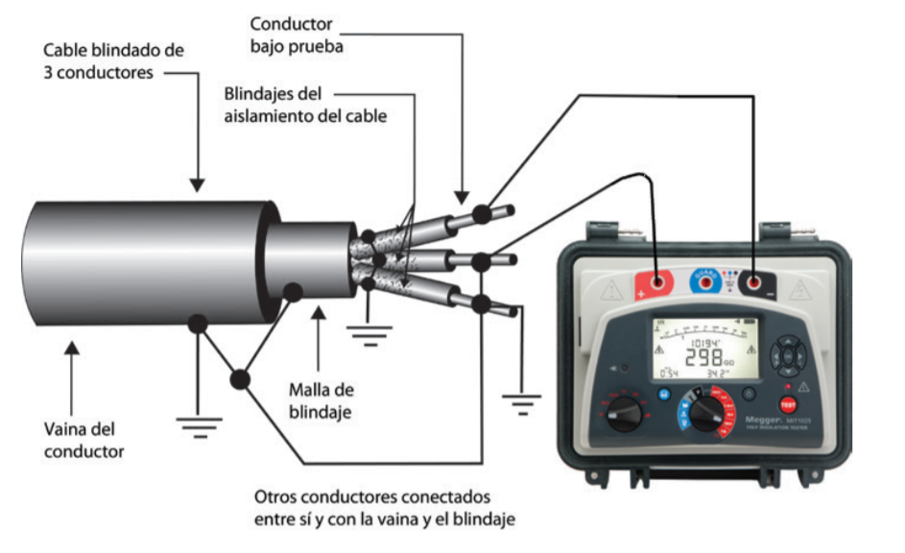
INSTRUMENTACIÓN
MEGGER: Conexión a un cable de potencia blindado

Slide 46
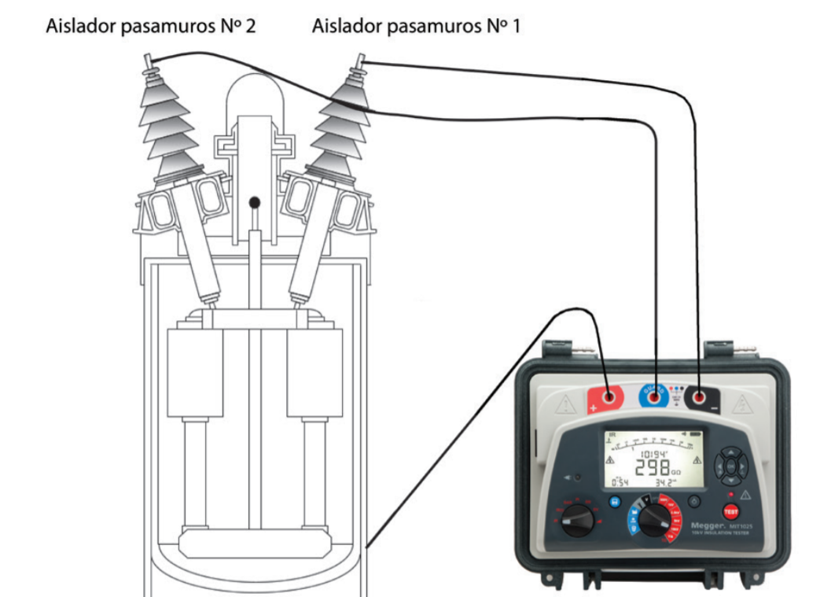
INSTRUMENTACIÓN
MEGGER: Conexión a un interruptor de circuito

Slide 47
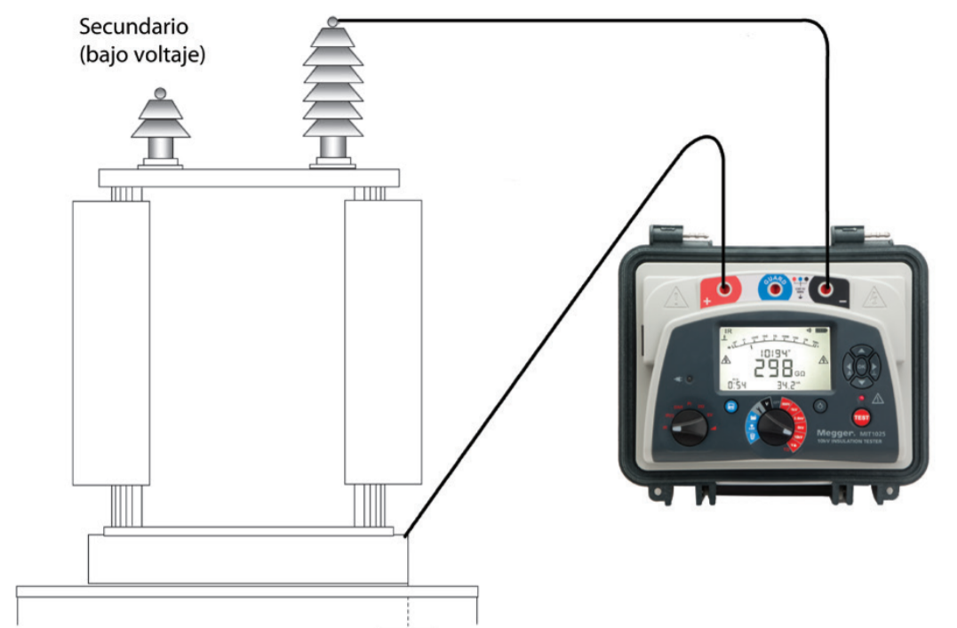
INSTRUMENTACIÓN
MEGGER: Conexión a un transformador de potencia

Slide 48
INSTRUMENTACIÓN
MEGGER
Supongamos que debemos medir la aislación de un cable conductor para un sistema de BT.
¿Cuánto voltaje debemos aplicar mediante el Megger para medir la aislación?
¿Qué valor de resistividad es correcta para considerar que el cable posee una aislación óptima?
La respuesta a esta y muchas más preguntas, las podemos encontrar en la norma técnica de baja tensión
NCH Elec 4/2003.
Revisar el capítulo 9

Slide 49
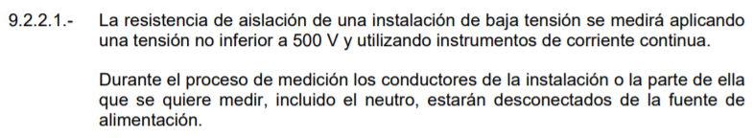
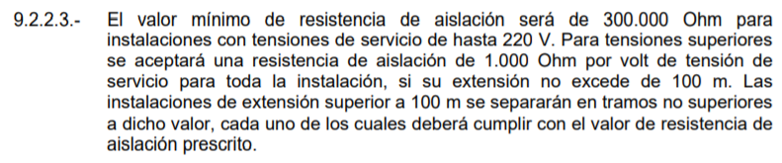
INSTRUMENTACIÓN
MEGGER
RESPUESTAS:
¿Cuánto voltaje debemos aplicar mediante el Megger para medir la aislación?
¿Qué valor de resistividad es correcta para considerar que el cable posee una aislación óptima?

Slide 50

MATERIAL
COMPLEMENTARIO
Antes de realizar la actividad práctica te invitamos a que revises la cápsula animada:
“Uso de Multitester o Multímetro”

Slide 51

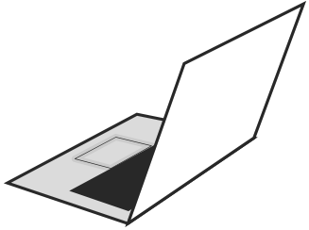

3
REVISEMOS
¿CUÁNTO APRENDIMOS?
INSTRUMENTACIÓN
¡Ahora realizaremos una actividad que resume todo lo que hemos visto! ¡Atentos, atentas!

Slide 52
INSTRUMENTACIÓN
A Continuación:
Investiguen y expongan sobre otros instrumentos para medición de variables distintos a los vistos en esta clase. Algunas sugerencias de instrumentos son:
Wattmetro
Termocuplas
Cámaras termografías
Tacómetros
Analizador de redes
Manómetros
Caudalimetros

Slide 53









ANTES DE COMENZAR LA ACTIVIDAD:
¡ATENCIÓN!
Utilizar EPPs para el autocuidado.
Manipular cuidadosamente herramientas.
Ser cuidadoso y respetuoso con los integrantes del equipo de trabajo, asegurando la integridad física de todos.
Ser ordenado con el área de trabajo.
Toda actividad debe desarrollarse bajo supervisión de la persona a cargo del taller o laboratorio.

Slide 54

3
¡PRACTIQUEMOS!
ACTIVIDAD PRÁCTICA
INSTRUMENTACIÓN
Ahora realizaremos la actividad práctica que te permitirá, durante tu participación, consolidar los aprendizajes que vas logrando.

Slide 55


ANTES DE TERMINAR:
TICKET DE SALIDA
INSTRUMENTACIÓN
¡No olvides contestar y entregar el Ticket de Salida!
¡Hasta la próxima!

